Slide 1
Il passivo e altri costrutti
Term 2, week 5
Gioia Panzarella G.Panzarella@warwick.ac.uk

Slide 2
Oggi
[Revision: frasi relative]
Il passivo e le forme passive
si passivante VS si impersonale

Slide 3
Il ragazzi ____ non hanno pagato il biglietto non possono entrare al cinema
Dove vive lo scienziato ____ ha scritto questo libro?
Il ragazzo ____ ho prestato il mio quaderno vive in Inghilterra
Dove si trova il negozio ____ mi hai parlato?
Da un anno vivo da mia zia, ____ ha tanti quadri da collezione
La ragazza ____ ho vissuto per tre mesi domani torna a casa
Quelle persone ____ parlavi sono italiane?

Slide 4
Il ragazzi che non hanno pagato il biglietto non possono entrare al cinema
Dove vive lo scienziato che ha scritto questo libro?
Il ragazzo a cui/al quale ho prestato il mio quaderno vive in Inghilterra
Dove si trova il negozio di cui mi hai parlato?
Da un anno vivo da mia zia, che ha tanti quadri da collezione
La ragazza da cui/con cui ho vissuto per tre mesi domani torna a casa
Quelle persone con cui parlavi sono italiane?

Slide 5
Passivo – alcuni esempi:
10 mila euro in gioielli sono stati rubati a Roma ieri alle 18
Questa canzone è cantata da Mina
Gli è stato promesso un aumento
Il presidente è stato convinto a partecipare

Slide 6
Come si forma
Ausiliare essere + participio passato del verbo
… ma anche forme con venire e andare
Solo verbi transitivi!
la legge prevede un aumento delle tasse
l’aumento delle tasse è previsto dalla legge
la legge ha previsto un aumento delle tasse

Slide 7
Quando si usa
A volte è solo una questione stilistica
Molti lettori hanno apprezzato Il nome della rosa
Il nome della rosa è stato apprezzato dalla critica
Il nome della rosa è stato un romanzo molto apprezzato
A volte il soggetto della frase non è importante
Quella squadra è indicata come una delle favorite
L’inglese è studiato in tutto il mondo
Esercizio p. 414 n. 1

Slide 8
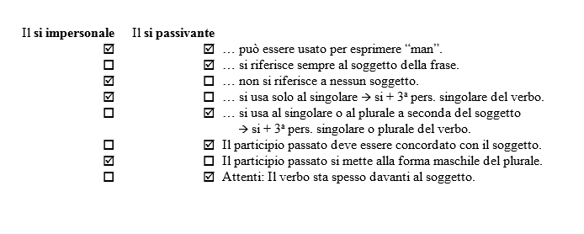
si passivante VS si impersonale
<- in tedesco
Da https://lehrerfortbildung-bw.de/

Slide 9
HW
Week 7: (unassessed) TEST!!!
Ripassare: tempi del congiuntivo, periodo ipotetico, frasi relative, tense sequence, forme passive e impersonali.
Per la week 7:
Non-finite verb forms (chapter 23)

